Slide 1
Всероссийский конкурс педагогов и детей общеобразовательных организаций
«Друзья надёжные – правила дорожные!»
Центр информационных технологий
и методического обеспечения «Развитие»
Москва
2022

Slide 2

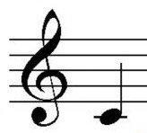
Задание 1
Мой первый слог средь нот найдешь,
Покажет лось второй и третий.
Куда из дому не пойдешь,
Ты сразу ЦЕЛОЕ заметишь.

Slide 3
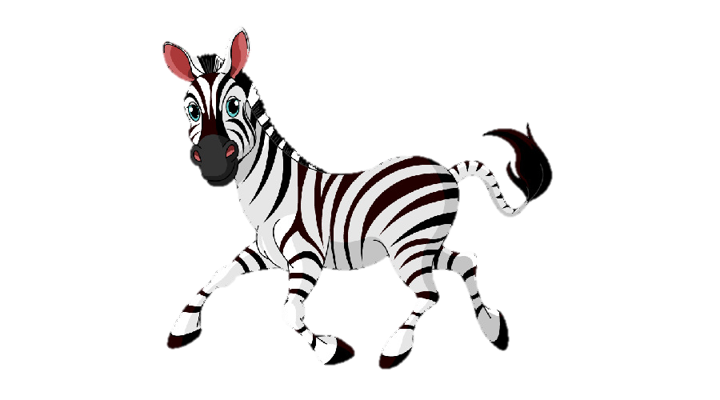
Задание 2
Какое животное помогает нам переходить улицу?

Slide 4

Задание 3
Раньше счёта и письма,
Рисованья, чтенья,
Всем ребятам нужно знать
Азбуку…

Slide 5
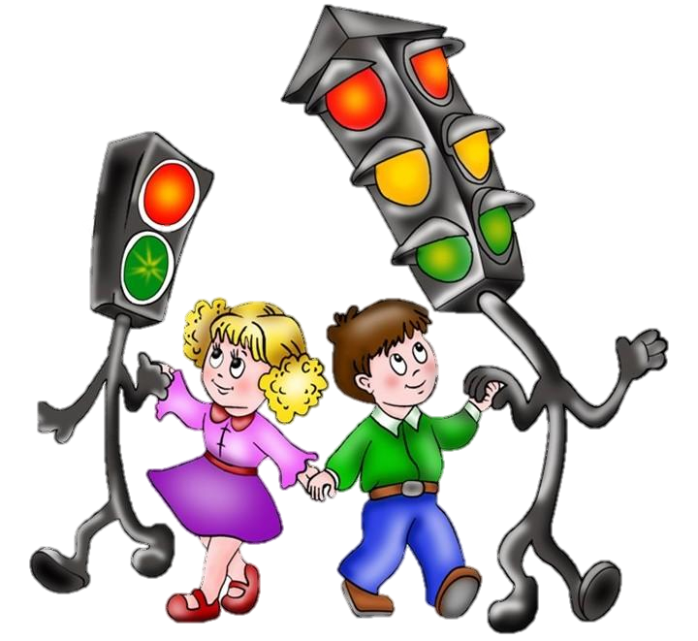
Задание 4
Встало с краю улицы
В длинном сапоге
Чучело трёхглазое
На одной ноге.
Где машины движутся,
Где сошлись пути,
Помогает улицу
Людям перейти

Slide 6

Задание 5
Там, где сложный перекресток,
Он — машин руководитель.
Там, где он, легко и просто,
Он для всех — путеводитель.

Slide 7
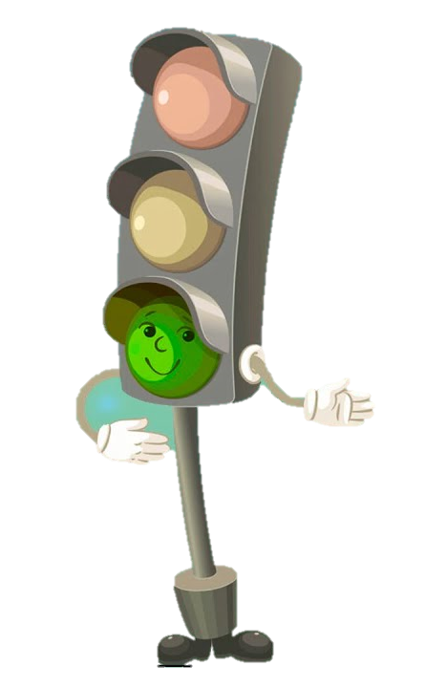

Задание 6
На какой мне ехать свет,
Чтобы не наделать бед?

Slide 8

Задание 7
Выходя на улицу
Приготовь заранее
Вежливость и сдержанность ,
А главное — …

Slide 9

Задание 8
А когда, скажите мне,
Изменив свой цвет в окне,
Светофор нам говорит:
«Скоро будет путь открыт»?

Slide 10
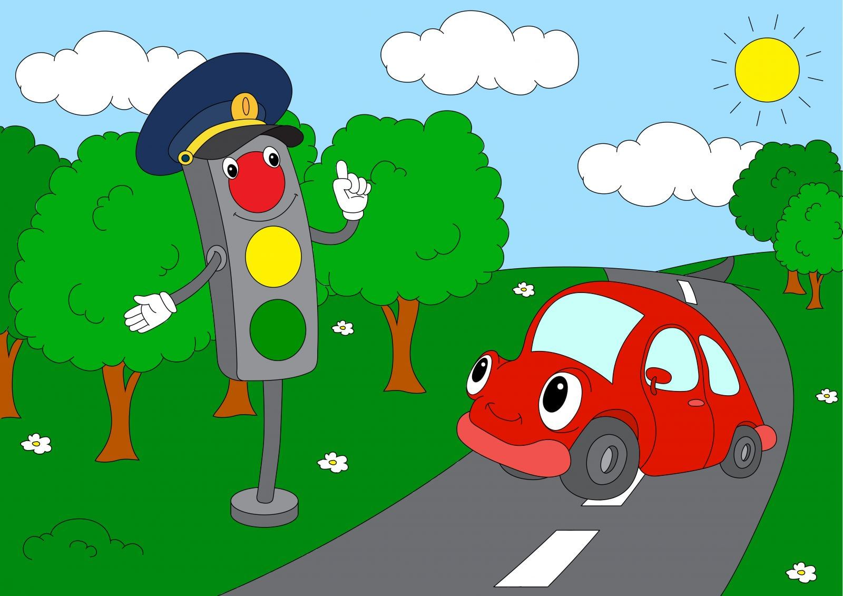
Задание 9
Везет, а не лошадь,
Сам в калошах,
На красный взглянет —
Сразу встанет!

Slide 11
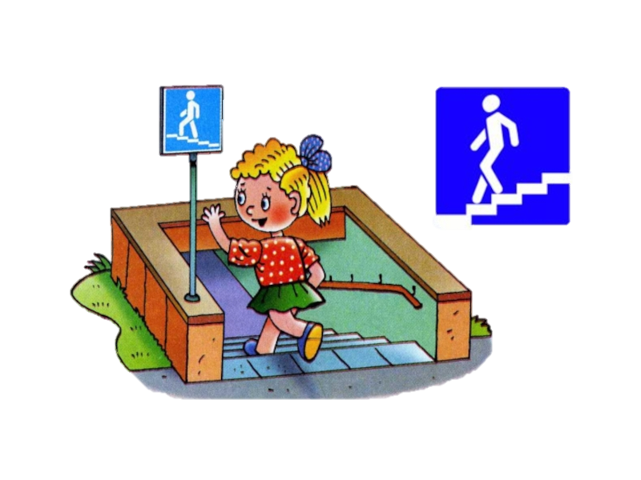
Задание 10
Грозно мчат автомобили,
Как железная река!
Чтоб тебя не раздавили,
Словно хрупкого жучка, –
Под дорогой, словно грот,
Есть…

Slide 12
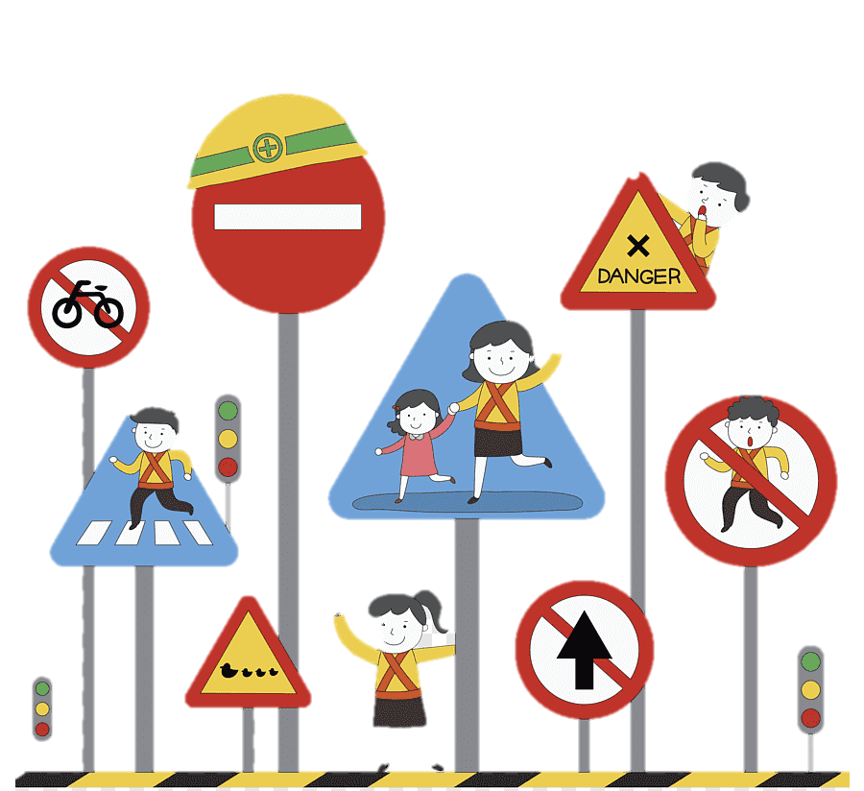
Задание 11
Всё водителю расскажет,
Скорость верную укажет.
У дороги, как маяк,
Добрый друг — …

Slide 13
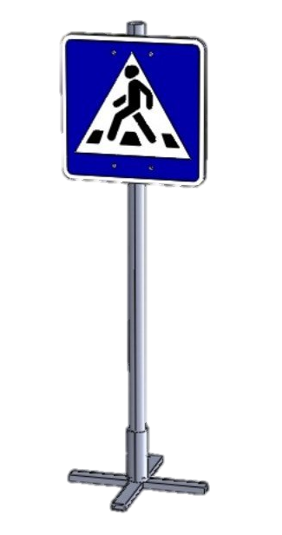
Задание 12
На дорожном знаке том
Человек идет пешком.
Полосатые дорожки
Постелили нам под ножки.
Чтобы мы забот не знали
И по ним вперед шагали.

Slide 14

Задание 13
Круглый знак, а в нем окошко,
Не спешите сгоряча,
А подумайте немножко,
Что здесь, свалка кирпича?

Slide 15
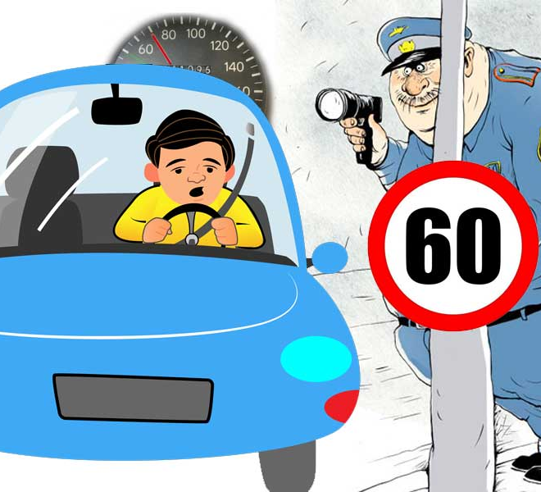
Задание 14
Тем прибором выявляют
Тех, кто скорость превышает.
Говорит локатор строгий: —
Нарушитель на дороге!

Slide 16
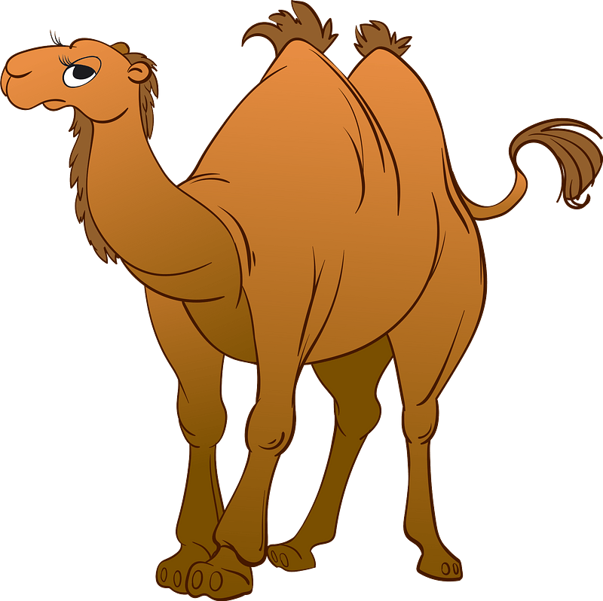

Задание 15
Это что за чудо-юдо,
Два горба, как у верблюда?
Треугольный этот знак
Называется он как?

Slide 17
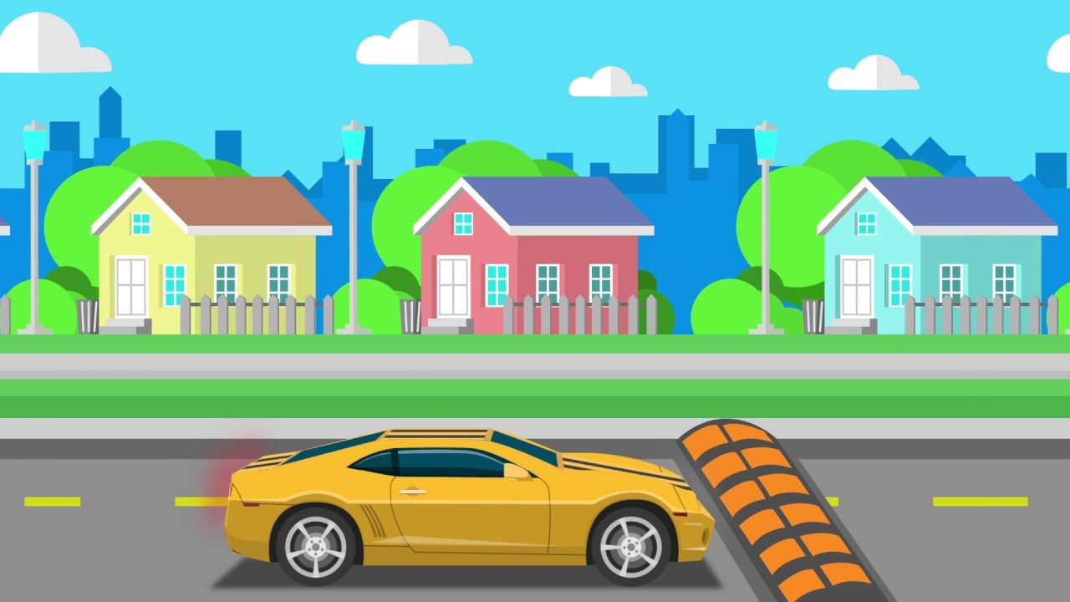

Задание 16
У него суровый норов —
Длинный, толстый, словно боров,
Он залег у перехода,
Защищая пешехода.

Slide 18
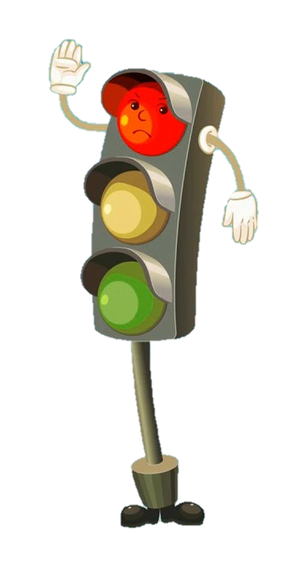
Задание 17
Изменив в окошке свет.
Говорит:
«Прохода нет!»

Slide 19
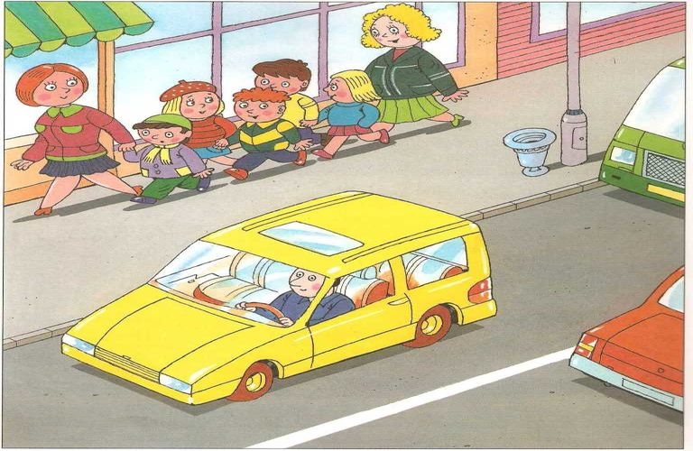
Задание 18
Здесь не катится автобус.
Здесь трамваи не пройдут.
Здесь спокойно пешеходы
Вдоль по улице идут.
Для машин и для трамвая
Путь дорога есть другая

Slide 20
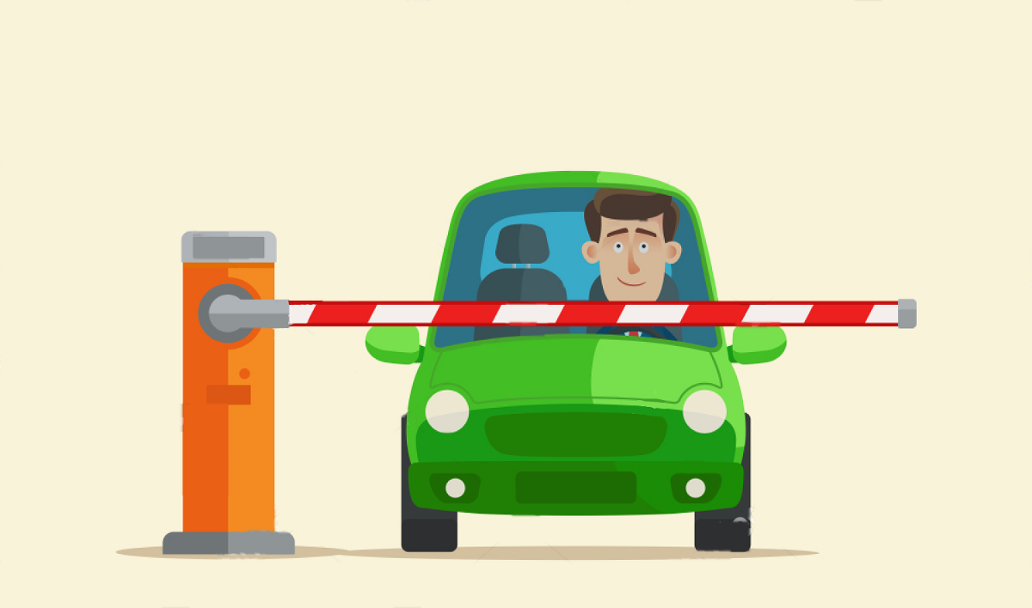
Задание 19
Поезд быстро-быстро мчится!
Чтоб несчастью не случиться,
Закрываю переезд —
Запрещен машинам въезд!

Slide 21

Задание 20
Я хочу спросить про знак,
Нарисован знак вот так:
В треугольнике ребята
Со всех ног бегут куда-то.

Slide 22
Молодцы! Будьте внимательны!

